Slide 1

JPX需給分析システム
操作・運用マニュアル
最終更新: 2026-04-12

Slide 2

1. システム全体像
完全自動化された週次レポート
JPXが毎週木曜に公表する「投資部門別売買状況」を自動取得・分析し、AIレポートとExcelを生成するシステムです。
•
データ取得: JPXサイトから現物XLS・先物CSVをダウンロード
•
データ処理: パース後、Supabase（クラウドDB）へ保存
•
AI分析: Zスコア・統計分析・Claude APIによるレポート生成
•
配信通知: 更新されたExcelと共にGmailへ自動送信

Slide 3

対象投資家区分
内部名 | 表示名 | 見るポイント
foreign | 海外投資家 | 最重要。トレンドの方向性を決める主要プレイヤー。
individual | 個人投資家 | 逆張り傾向。海外と逆方向なら典型的な相場パターン。
trust_bank | 信託銀行 | GPIFリバランス。急落時の買いは年金の底値拾いを示唆。
inv_trust | 投資信託 | アクティブ運用とパッシブ運用が混在したフロー。
corporate | 事業法人 | 自社株買い主体。下落局面での強力なサポートライン。
dealer | 自己 (証券会社) | デルタヘッジ等、主に機械的なフローを反映。

Slide 4






2. 毎週の自動実行フロー
木曜日20時にPCの電源が入っていれば、何もしなくても自動で実行されます。
n8n スケジュール起動
スクリプト一括実行
完了メール自動送信
Docker環境で設定されたスケジュールに沿って起動し、Supabase無料版のスリープ解除を実施します。
main.py が自動実行され、データ取得、DB保存、Zスコア計算、AIレポート生成までを完遂します。
処理完了後、生成された週次AIレポートとExcelファイルを指定のGmailアドレスへ通知します。

Slide 5
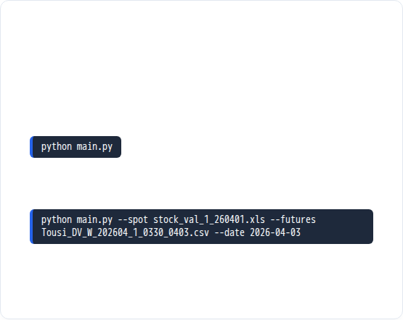
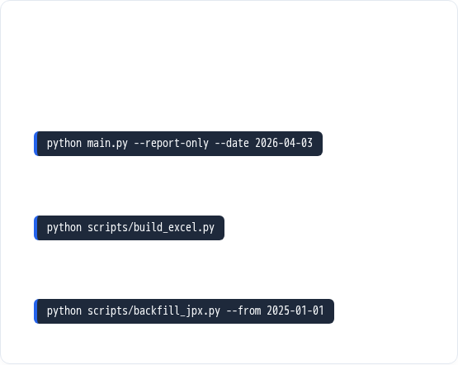
3. 手動実行コマンド一覧
通常・特定週実行
再生成・バックフィル
通常の週次実行: (木曜以外に実行すると直近金曜分を取得)
レポートのみ再生成:
Excel再生成:
特定週の手動指定:
過去データ一括取得 (バックフィル):

Slide 6

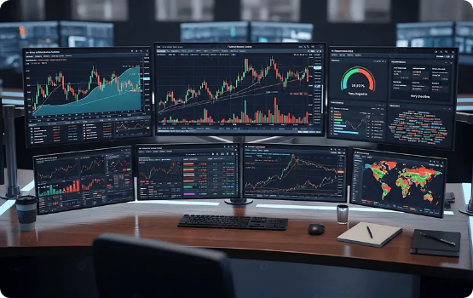
4. 出力ファイルの見方
•
週次AIレポート (Markdown): 毎週のメール送付内容。マクロ環境、現物・先物の投資家別動向、合算ネット、戦略示唆を記載します。
•
Excelファイル (現物_週次シート): 各投資家の買い越し・売り越し額と、統計的な異常値を示す「Zスコアヒートマップ」を収録しています。
•
Excelファイル (チャート類): 外国人投資家のネット棒グラフや4週移動平均チャート、6投資家の比較ラインチャートを確認可能です。
•
月次サマリー: 月別合算ネット（現物＋先物）を最新月優先で一覧表示します。

Slide 7

Zスコアヒートマップの見方 (Excel)
色 | Zスコア範囲 | 意味
濃青 (Dark Blue) | +2.0以上 | 統計的に異常な買い越し
淡青 (Light Blue) | +1.0以上 | やや強めの買い越し
グレー (Gray) | -1.0 〜 +1.0 | 通常範囲内の動き
淡赤 (Light Red) | -1.0以下 | やや強めの売り越し
濃赤 (Dark Red) | -2.0以下 | 統計的に異常な売り越し
※注意事項: 最初の3週はZスコア計算に必要なデータが不足するため空白になります。 4週目から算出を開始し、52週分のデータが揃ってから統計的に最も信頼できる値になります。

Slide 8
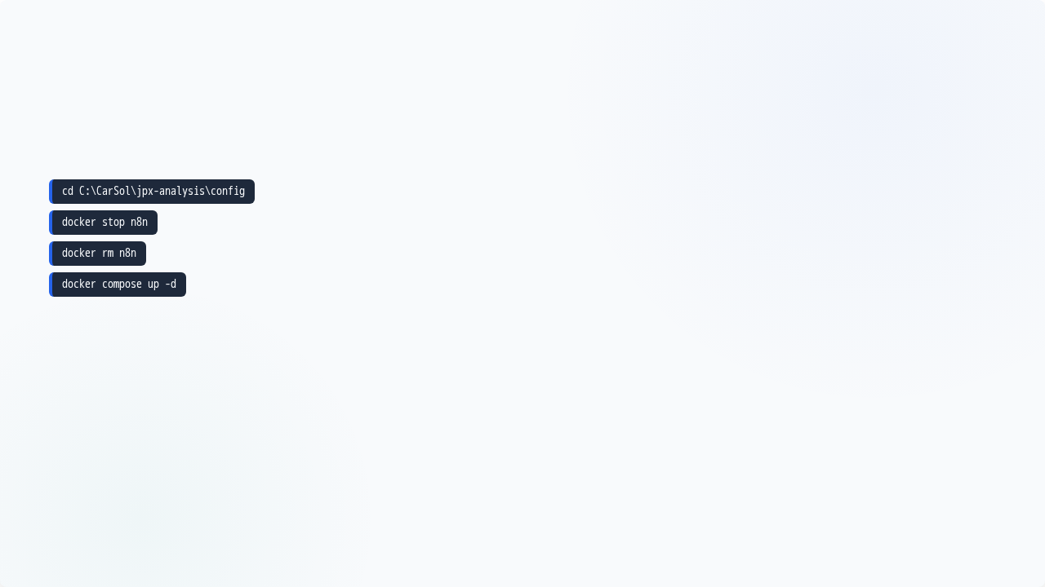


5. システム復旧とDB操作
n8nの再起動（Docker）
動作が不安定な場合は、PowerShellで以下を実行します：
Supabaseの復旧
無料プランは7日間アクセスなしで自動停止するため、復旧が必要です。
1.
supabase.com/dashboard を開く
2.
プロジェクトを選択
3.
「Restore project」をクリック（1〜2分待機）
4.
復旧後に手動で main.py を実行

Slide 9

6. よくあるトラブルと対処
症状 | 想定される原因 | 対処方法
メールが来ない | Docker/n8nが停止している | Docker起動確認後、n8nの「Active」トグルを確認
メールは来たがエラー | main.py の処理中に失敗 | logs/jpx_YYYYMMDD.log のエラー内容を確認
Anthropic APIエラー | APIクレジットの残高不足 | console.anthropic.com でクレジットをチャージ
JPXサイト404エラー | サイトURLの仕様変更 | scripts/fetch_jpx.py 内のURLを更新
Excelが開けない | ファイルが破損している | python scripts/build_excel.py で再生成

Slide 10

既知の制限・注意事項
weekly_statsテーブルのZスコアについて
バックフィル時に誤った計算値が保存されています。ただし、Excel出力は weekly_stats テーブルを使わず、spot_history から直接ローリング計算するため実害はありません。
過去54週分のレポート内Zスコア
過去分のMarkdownレポート内にあるZスコアは、バックフィル生成の仕様上、誤った値が記載されています。最新週（2026-04-03以降）のデータは正確です。
システム管理者: y.ioku1973@gmail.com

Slide 11



Image Sources
https://miro.medium.com/1*OYOqpHg4a3wVd5jUKvS9fg.png
Source: medium.com
https://png.pngtree.com/thumb_back/fw800/background/20251123/pngtree-a-modern-trading-desk-with-multiple-monitors-displaying-financial-charts-and-image_20553359.webp
Source: pngtree.com
https://img.freepik.com/premium-photo/abstract-glowing-cloud-chip-interface-dark-background-cloud-computing-technology-database-3d-rendering_670147-2131.jpg
Source: www.freepik.com

